Slide 1
Отчёт по адаптации
Муниципальное казенное дошкольное образовательное учреждение Искитимского района
Новосибирской области детский сад "Теремок" п.Керамкомбинат
Первая младшая группа «Пчёлки»
Воспитатели: Ткаченко Е.А.
Кригер Н.В.
2024 г

Slide 2
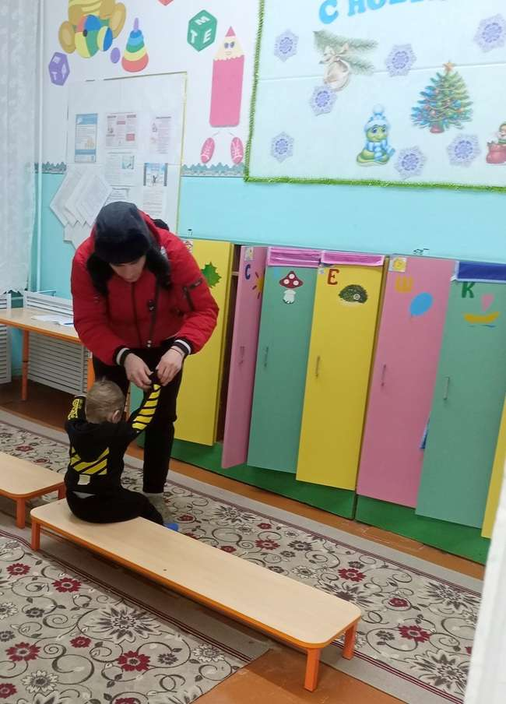
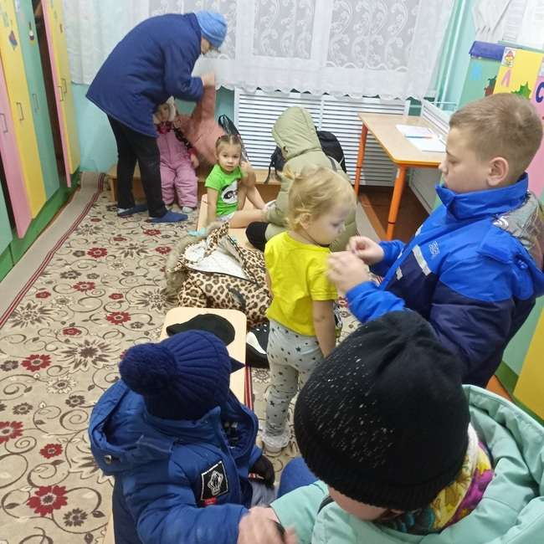
Приём детей.

Slide 3
С приходом в детский сад у ребенка начинается новый этап в его жизни. Отрыв от дома, близких, общение со сверстниками, взрослыми, чужими для него, могут стать для ребенка серьезной проблемой.
Цели, которые ставит перед собой детский сад, принимая малышей – это создание наиболее комфортных условий для них, оказание психолого- педагогической поддержки как детям, так и их родителям. Создание эмоционально-благоприятной атмосферы в группе. Формирование чувства уверенности в окружающем. Обучение навыкам общения со сверстниками.

Slide 4
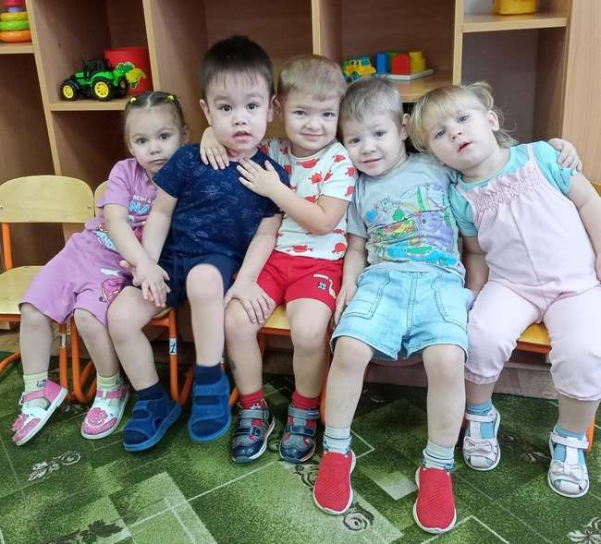
Я люблю свой детский сад в нём полным полно ребят.

Slide 5
В нашей группе «Пчёлки» набор детей начался с 03. 09. 2024 года. Прием детей проходил постепенно. В первые дни, дети находились в группе по 2 часа, затем время постепенно увеличивалось, в зависимости от индивидуальных особенностей ребенка. Прием детей 1 младшей группы «Пчёлки», каждое утро, начинается с медицинского осмотра.
52 % детей с легкой степенью адаптации – период адаптации длился примерно 7-10 дней. У детей наблюдалось незначительное расстройство сна и аппетита, которое последующим быстро нормализовалось. Во время приема пищи и отхода ко сну дети капризничали, ели вяло с неохотой. В первые, дни были недостаточно активны, иногда плакали и звали маму. После 10 дней у детей быстро стабилизировалось эмоциональное состояние, стали налаживаться взаимоотношения со сверстниками и педагогами.

Slide 6
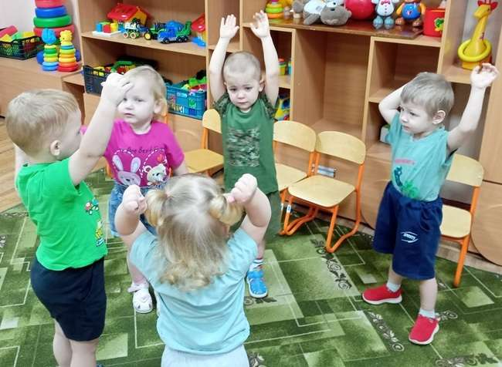
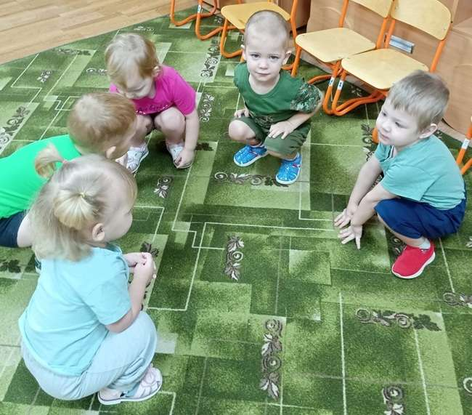
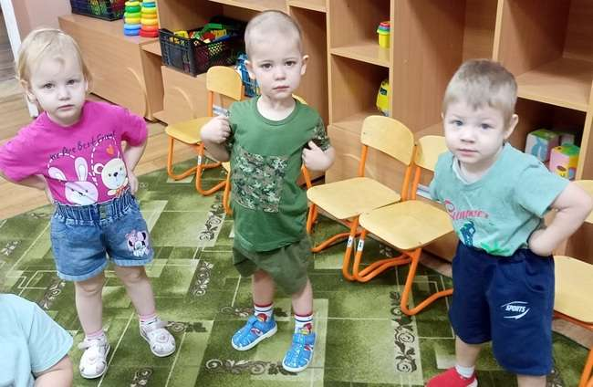
На зарядку становись!

Slide 7
40% детей со средней степенью адаптации – привыкание проходило от 2х недель до 1 месяца. В это время настроение малыша неустойчиво: он часто плачет, просится домой, зовет маму, спрашивает, придет ли она за ним. Разлука с родителями сопровождается слезами, долго не может отпустить маму, плачет после ее ухода. От данных переживаний ребенка можно отвлечь, утвердительно и уверенно отвечая, что мама обязательно придет за ним и заберет домой, а затем, ободрив его, переключали внимание на игрушки. Нарушался сон и аппетит, которые восстанавливались через 2-3 недели. Снижалась речевая и общая активность, возникали простудные заболевания.

Slide 8
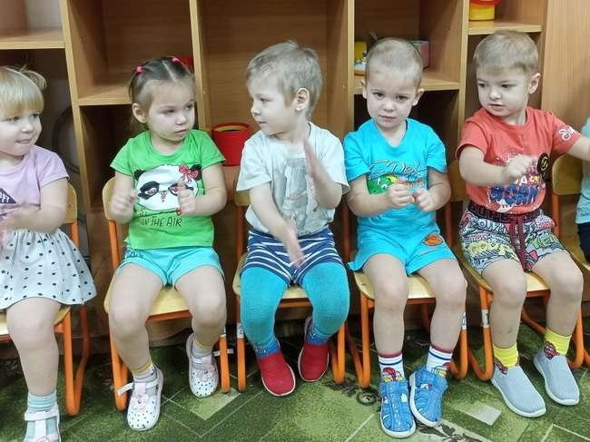
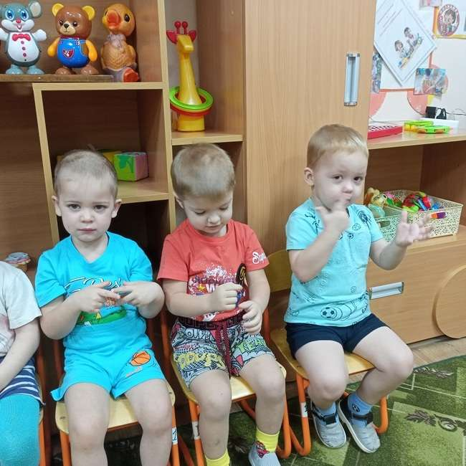
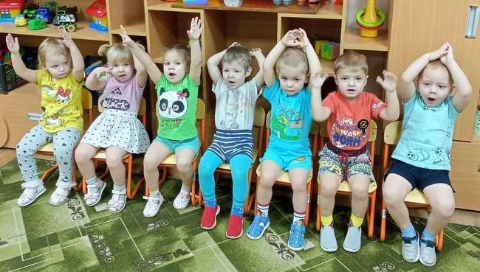
Пальчиковая гимнастика

Slide 9
В первые, дни и недели ребята были несколько пассивны и малоподвижны, в руках у ребят была игрушку принесенная из дома. Постепенно дети освоили группу, стали замечать окружающую обстановку. Включались в игру, которую организовывали, но довольно быстро теряли интерес. Наблюдались трудности в установления контакта с другими детьми. Они часто обращались за помощью взрослого. Сидели на коленях у воспитателя или младшего воспитателя.

Slide 10
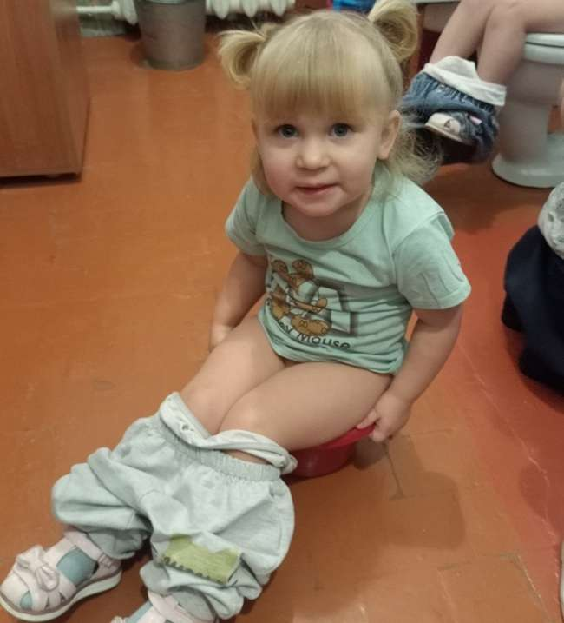
Выше своего горшка Я всего на два вершка.

Slide 11
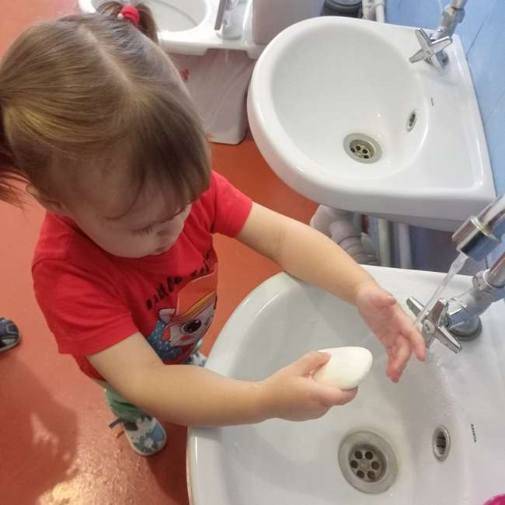
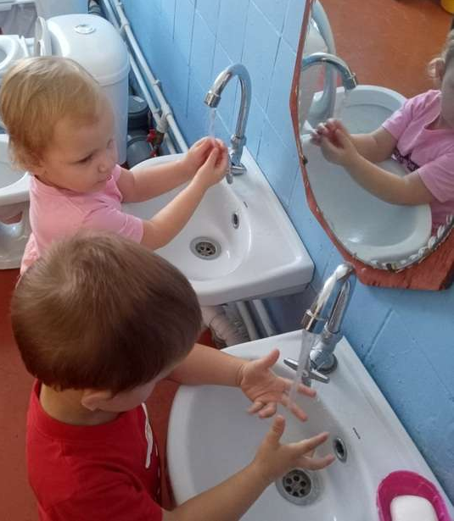
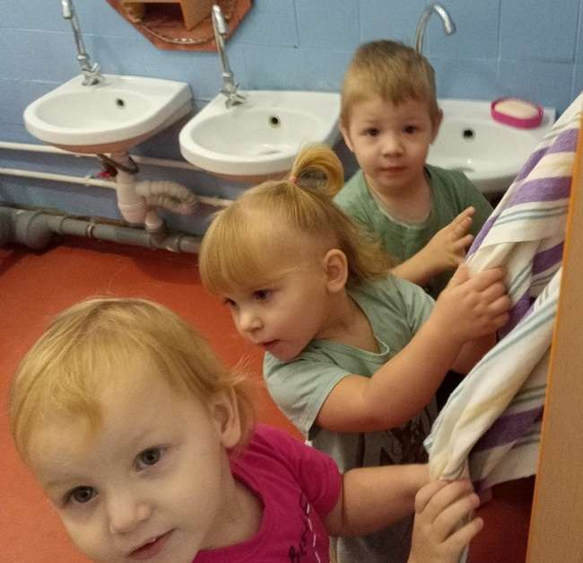
Водичка-водичка умой моё личико!

Slide 12
8% детей с тяжелой степенью адаптации – дети подавлены, сильно возбуждены. Ребята часто плакали, устраивали истерики, вели себя агрессивно по отношению к ровесникам и взрослым, разбрасывали игрушки или отнимали их у других детей. Соблюдая режимные процедуры, возникали сложности: у детей резко снижался аппетит, иногда они вовсе отказывались от еды, плохо засыпали, иногда вовсе и не спали, капризничали. Дети постоянно звали маму, постоянно спрашивали, придет ли она, вопрос как бы переходил в жалобный плач и требования позвать маму, на каждый стук дверей реагировали (показывал пальцем - мама).
Наши попытки отвлечь ребенка игрушкой, лаской заверением, что мама обязательно придет, не завершались успехом или помогали на очень короткий срок. Разлука и встреча с родителями проходила очень бурно и сопровождалась слезами. Но постепенно дети начали адаптироваться, знакомились с группой, внимательно рассматривали новые игрушки, играли, придумывали небольшой игровой сюжет, пытались на место поставить игрушку. Ежедневно соблюдался питьевой режим.

Slide 13
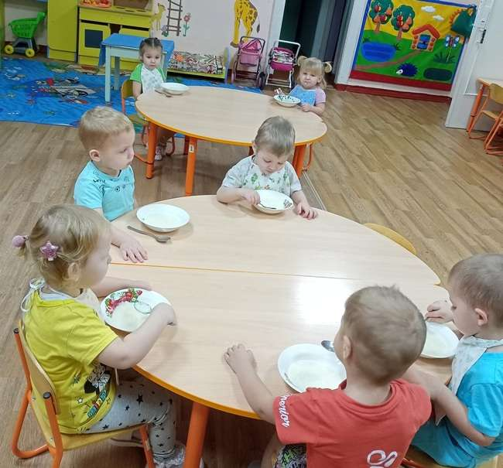
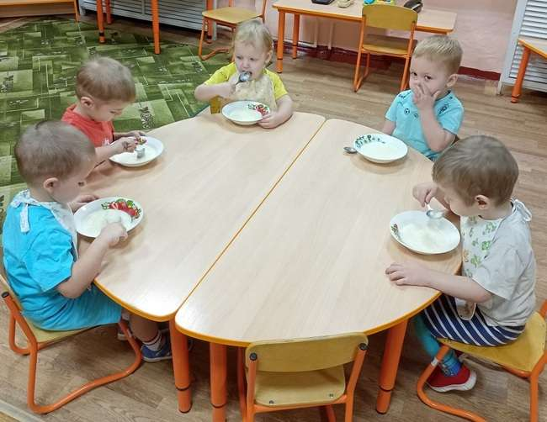
Кушаем мы чисто, аккуратно и смотреть на нас приятно!

Slide 14
В приемной для родителей оформлено много полезной информации: консультации, вопросы-ответы. «Адаптация ребенка в детском саду» «Будь здоров» «Закаливание» «Мир глазами ребенка» "Как надо вести себя родителям с ребенком, когда он начал посещать впервые детский сад" Папка-передвижка на тему «Готовим малыша в детский сад»
Исходя из изложенного, можно сделать вывод, что в целом процесс адаптации в нашей группе проходит успешно. Дети, но не все чувствуют себя раскованно, начинают идти на контакты друг с другом, взрослыми, хорошо кушают, нормализуется сон, но не легко расстаются с родителями – все это показатели успешной адаптации.

Slide 15
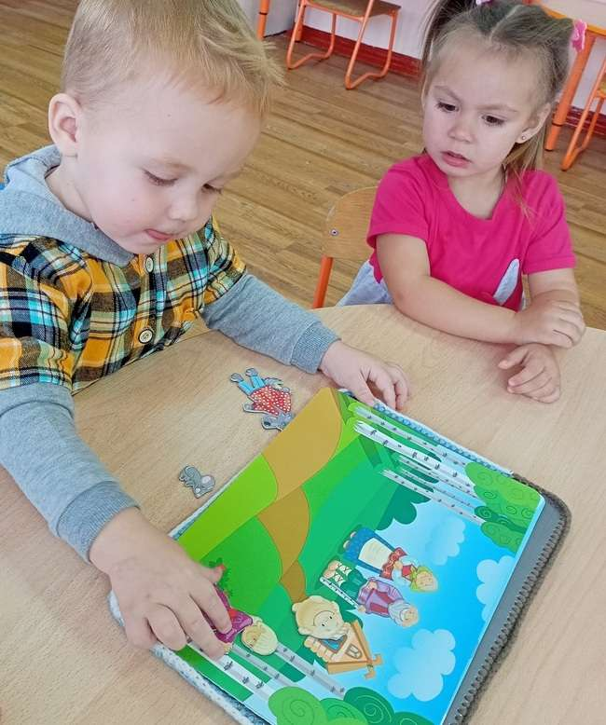
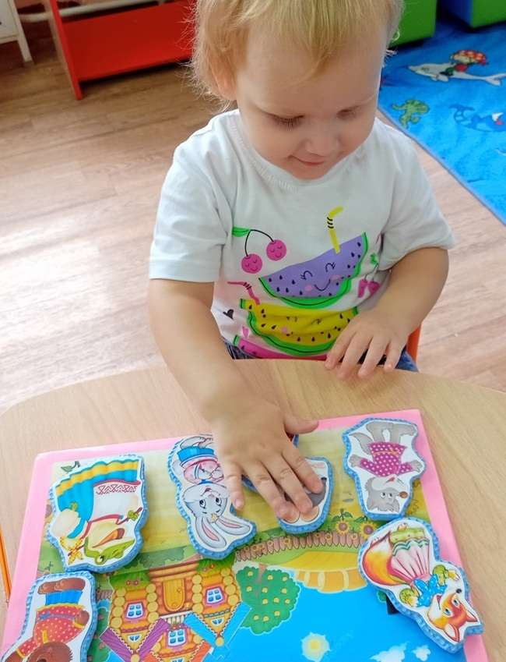
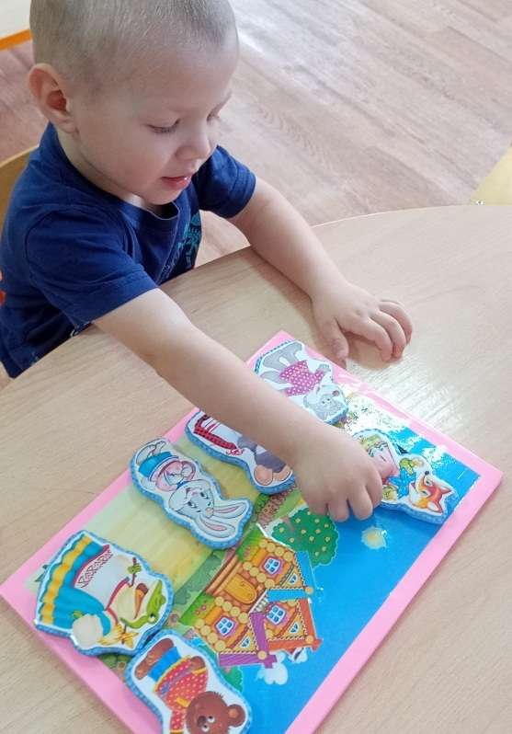
А теперь пришла пора заниматься детвора.

Slide 16
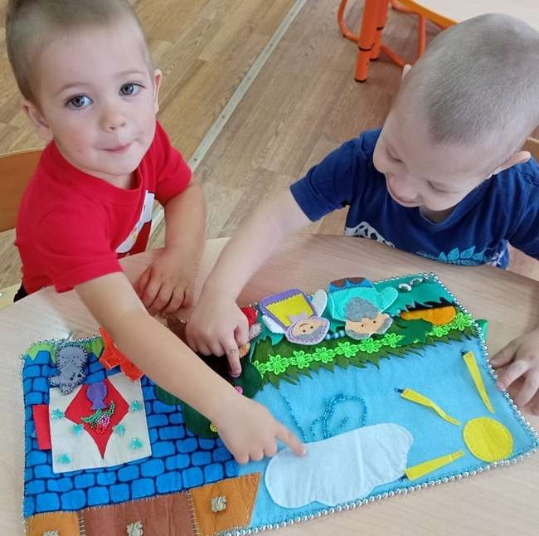
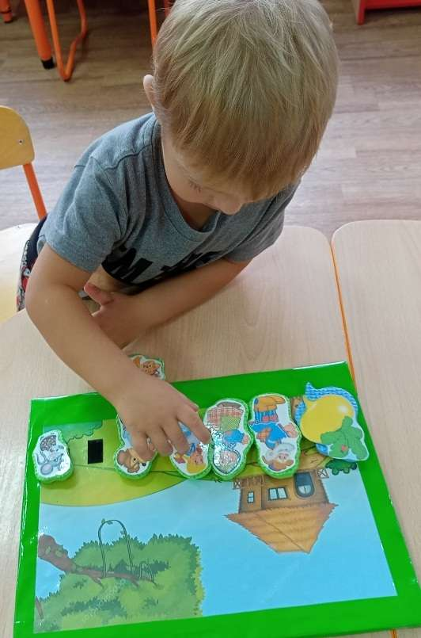
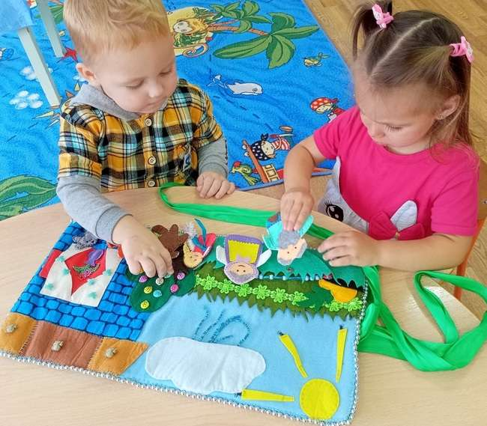
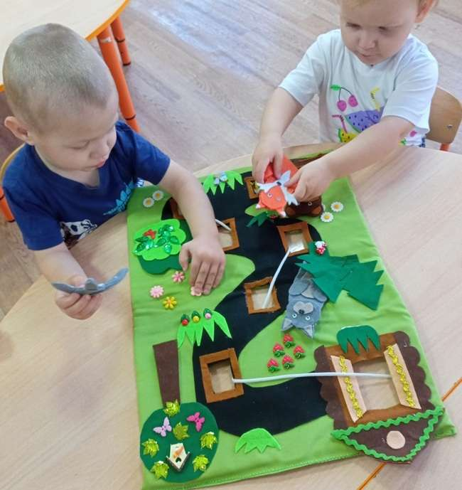

Slide 17
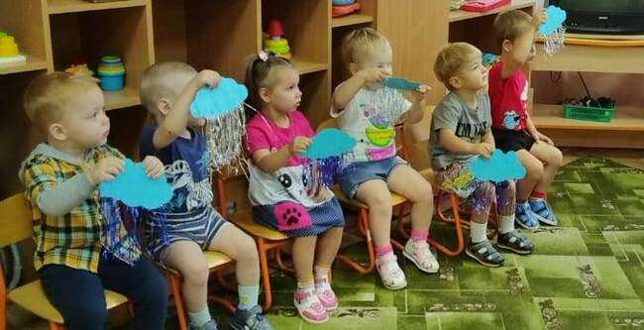
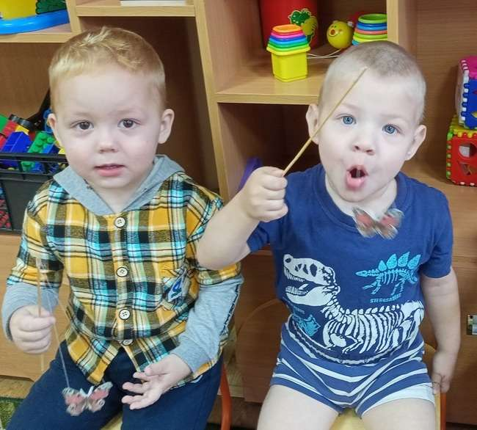
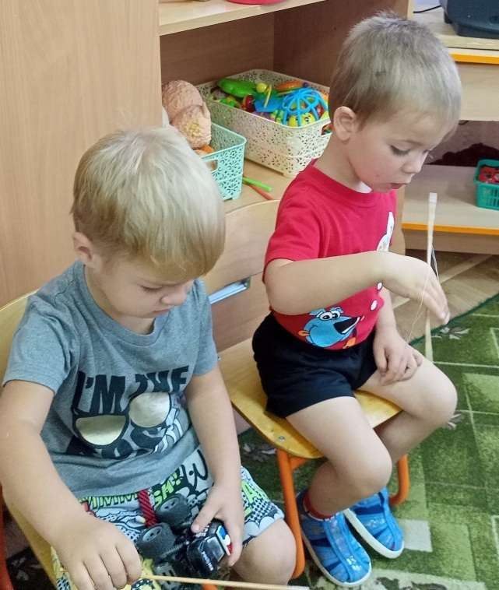

Slide 18
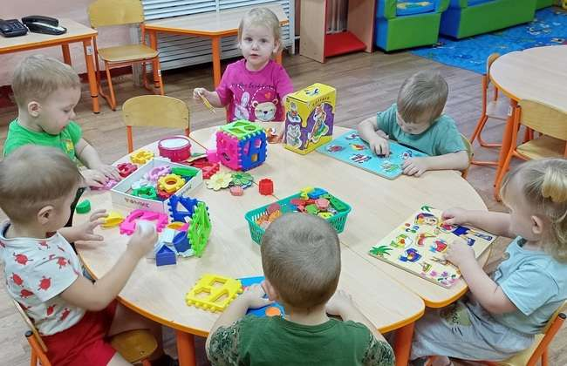
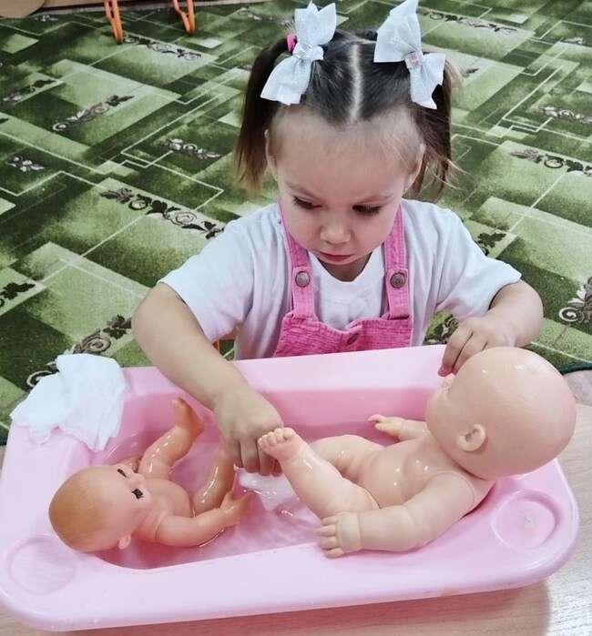
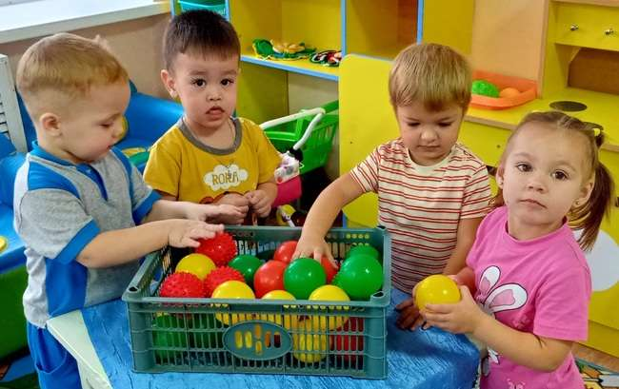

Slide 19
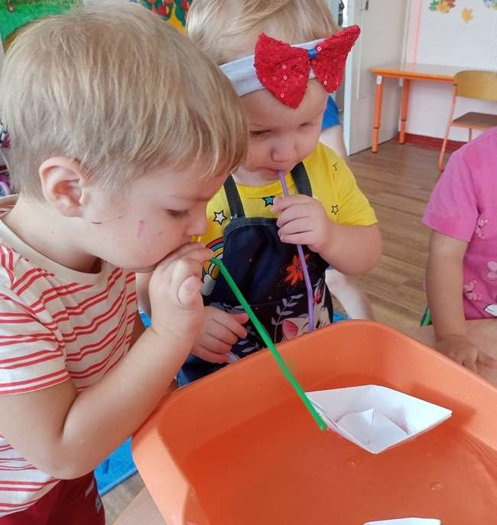
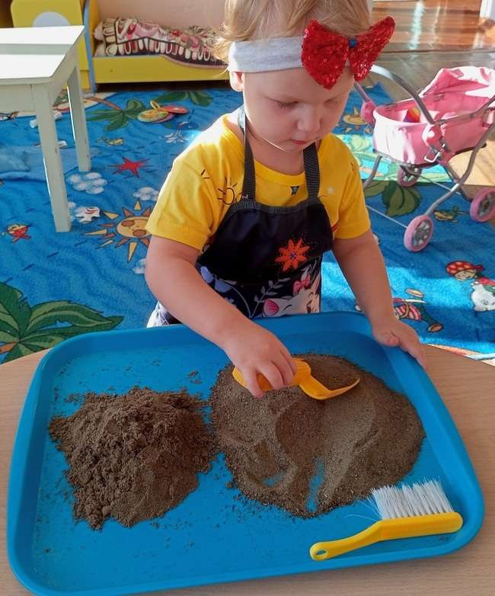
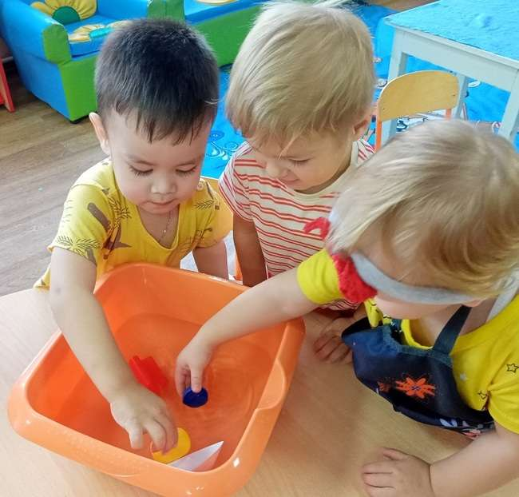

Slide 20
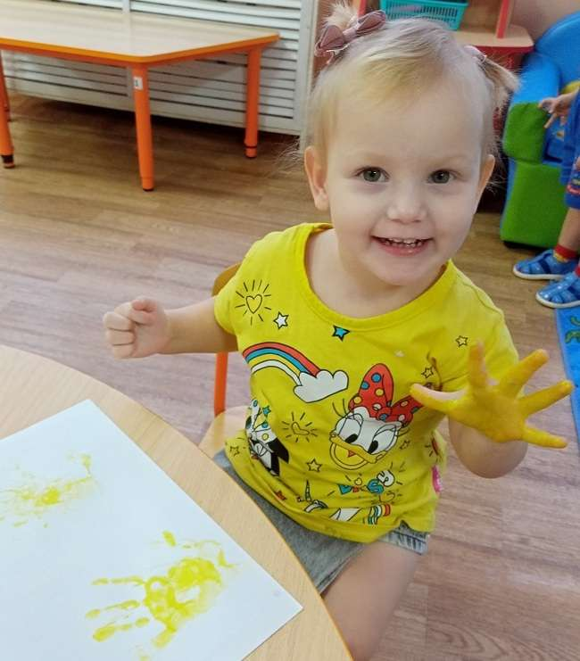
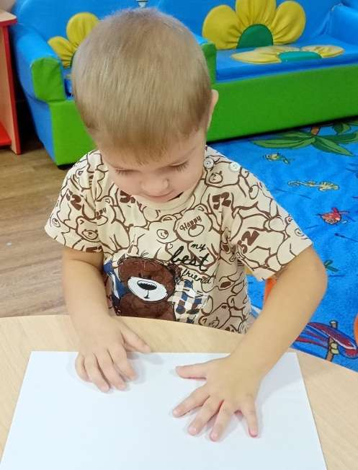
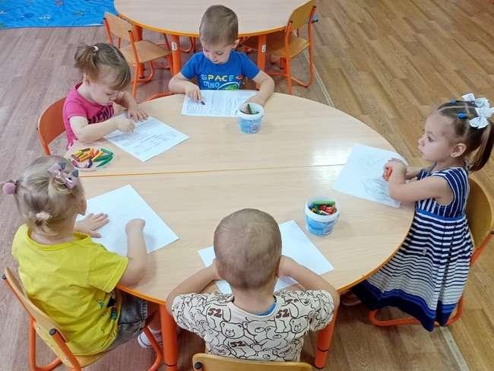
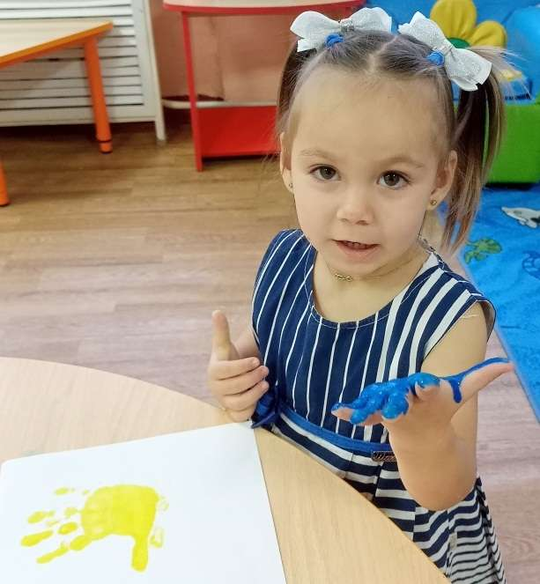
Мы рисуем

Slide 21
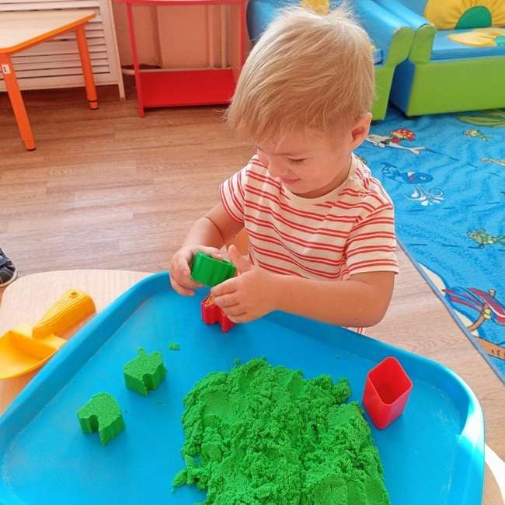
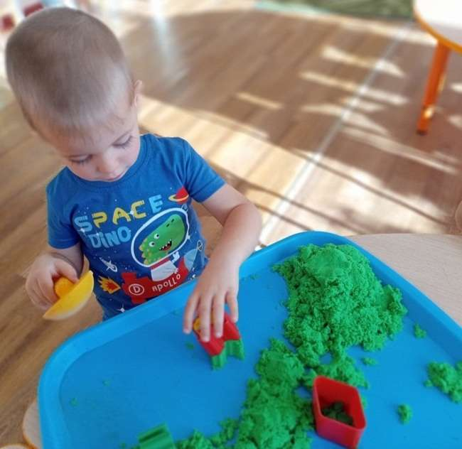
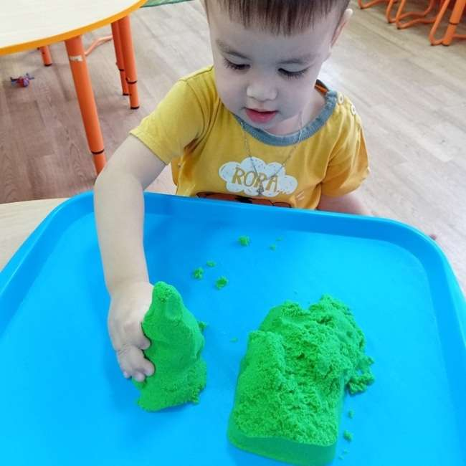
Мы лепим

Slide 22
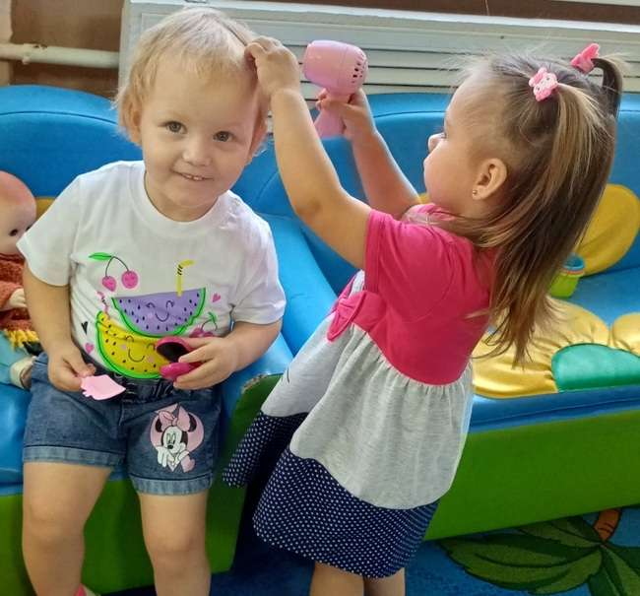
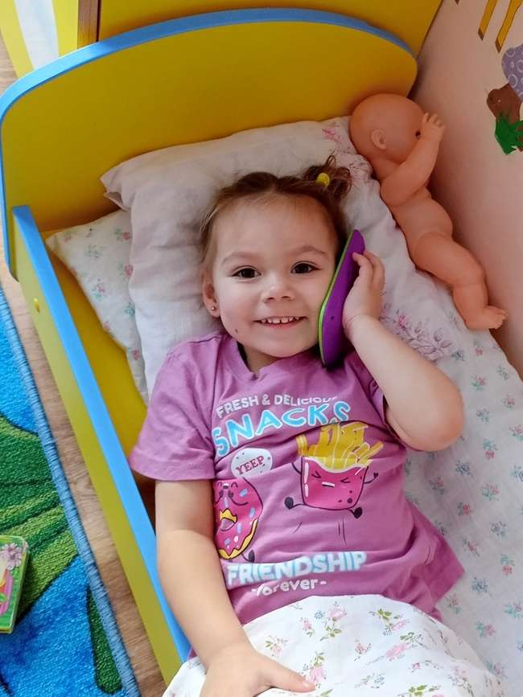
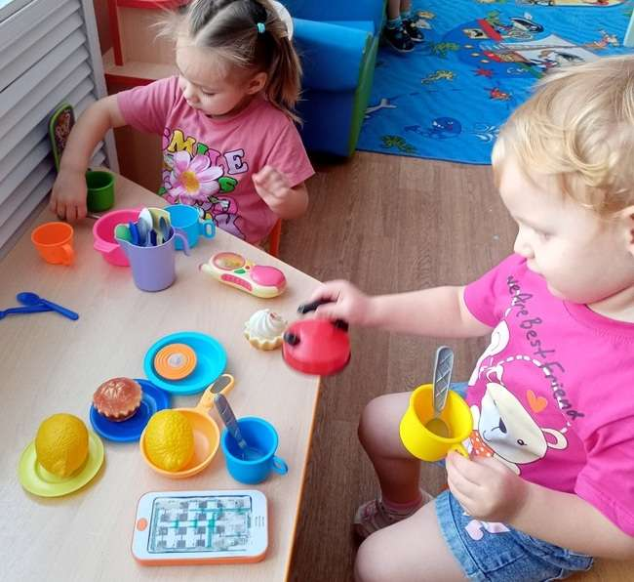

Slide 23
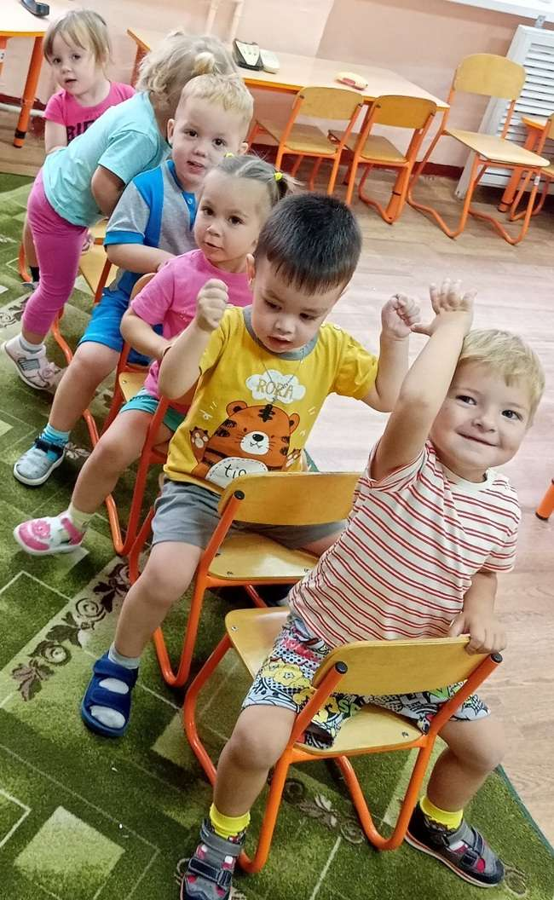
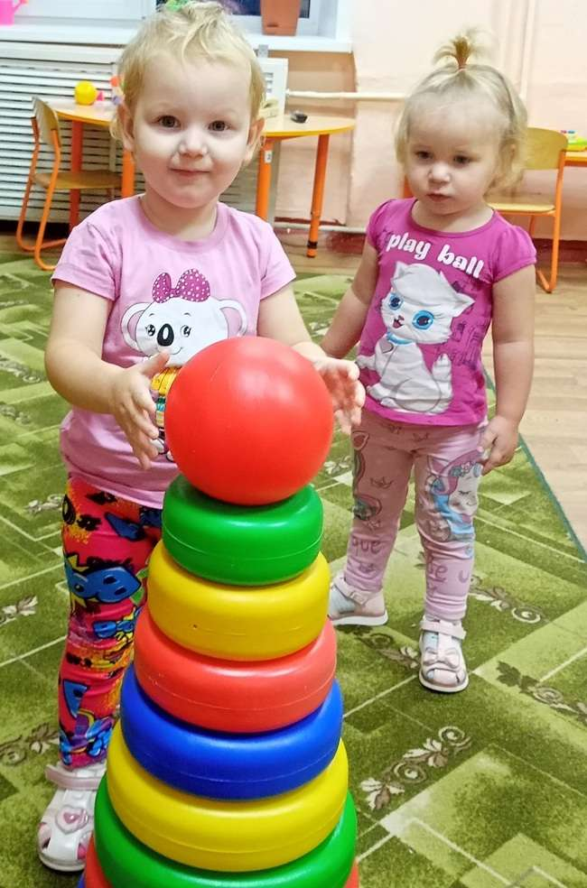
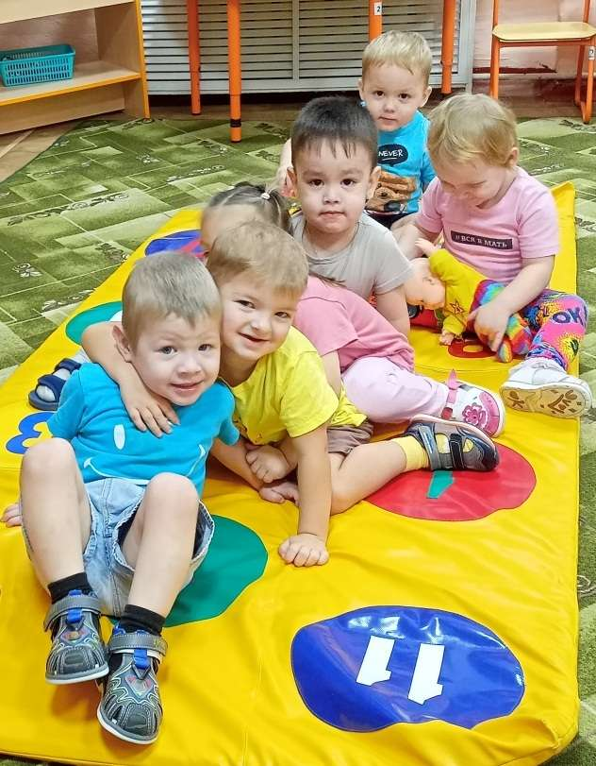

Slide 24
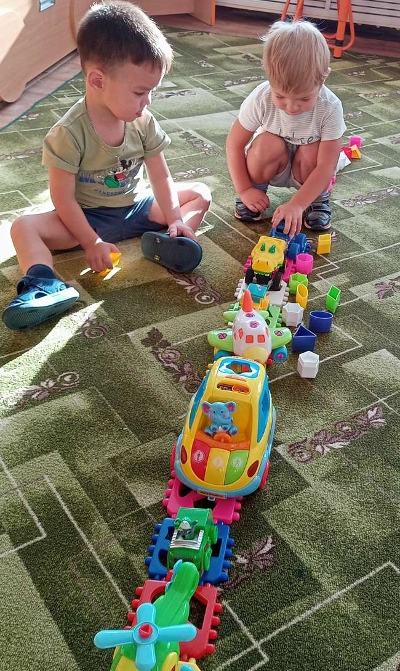
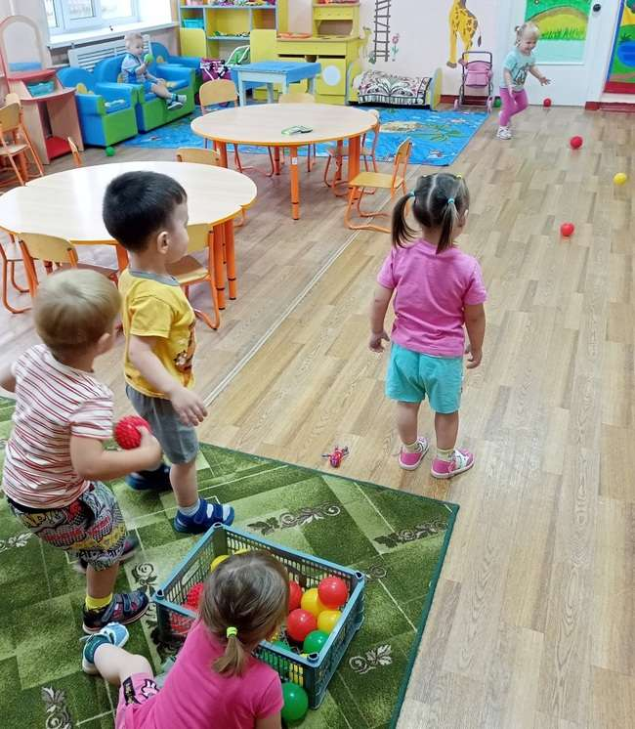

Slide 25
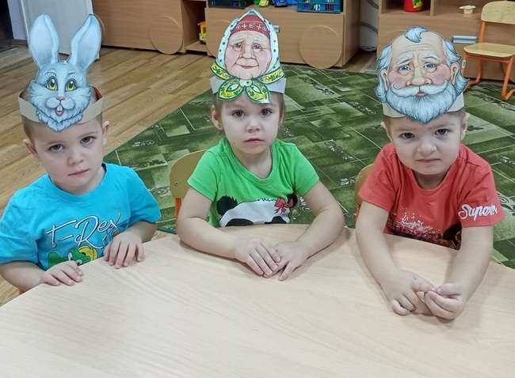
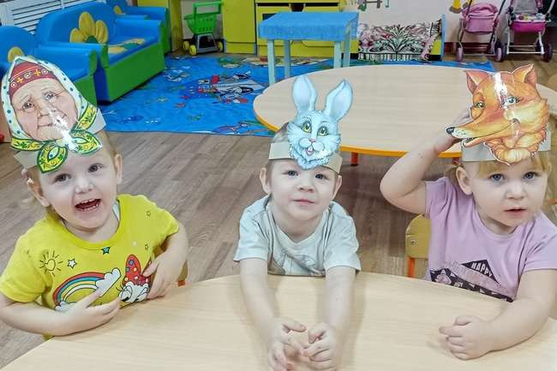
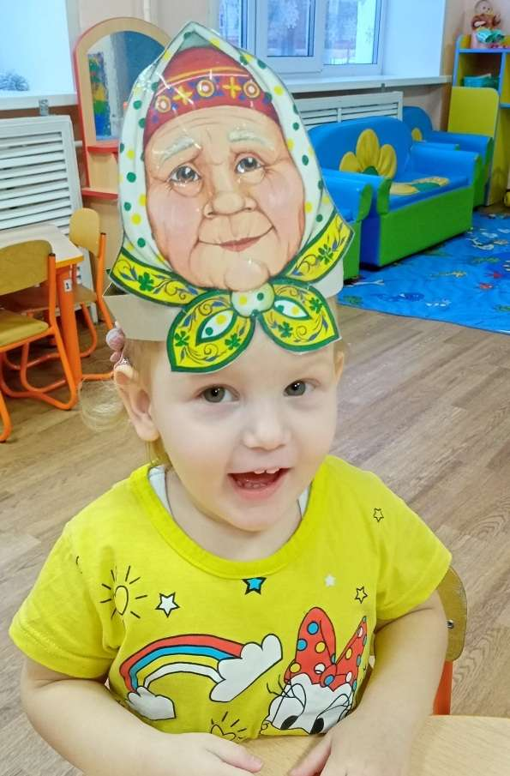

Slide 26
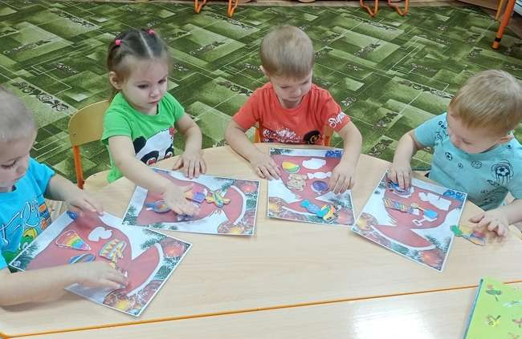

Slide 27
Ой как вкусно пахнет щами! Кто обедать будет с нами!

Slide 28
Если целый день играть можем даже мы устать и тогда спасая нас к нам приходит «Тихий час»

Slide 29
Солнышко ,не заходи на дворе нас подожди! Мы сейчас идём гулять и родителей встречать!

Slide 30
Спасибо за внимание!

